Slide 1
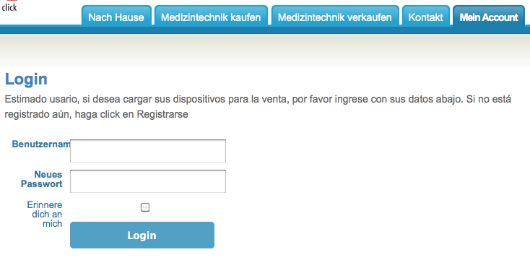
Mi cuenta (version alemana)
problema con distintos idiomas (labels tienen distintos tamaños)
Falta registro de nuevo usuario
falta funciona „recordar mi contraseña“

Slide 2
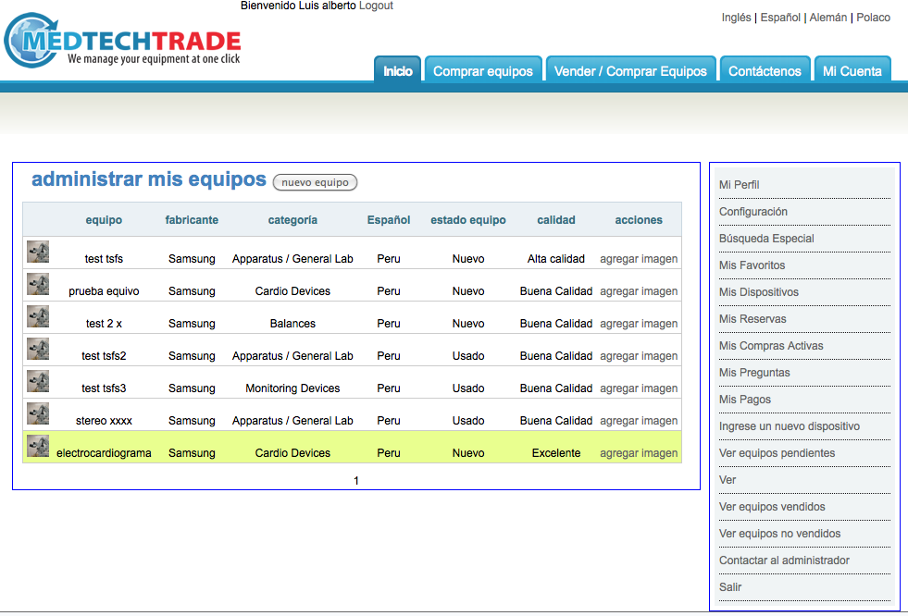
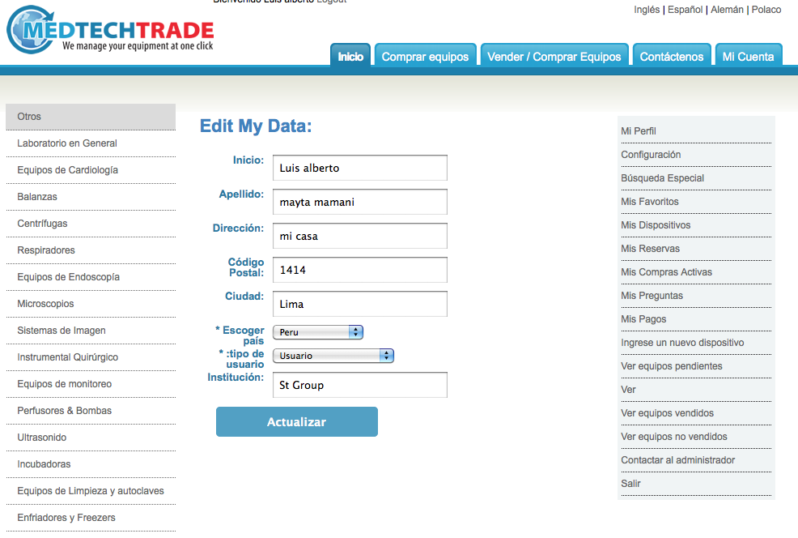
Despues del Login
Dashboard no funciona todavia
se requiere un dieseño unico: a veces el menu izquierdo no aparece y el menu derecho tiene un marco

Slide 3
Usuario registrado -> menu derecho en general
Mejor que quitamos el menu a la derecha y ponemos un menu desplegable bajo del menu principal (por favor ver con diseñador)
Perfil | Compras | Ventas | Herramientas | Salir
Mi Perfil Configuraciones Alerta | Reservas Compras activas Pagos Preguntas | Ingresar nuevo equipo Mis Equipos Equipos pendientes E. activados E. vendidos E. no vendidos | Busqueda Mis busquedas guardados Favoritos Contactar al admin

Slide 4
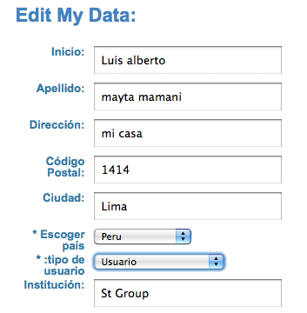
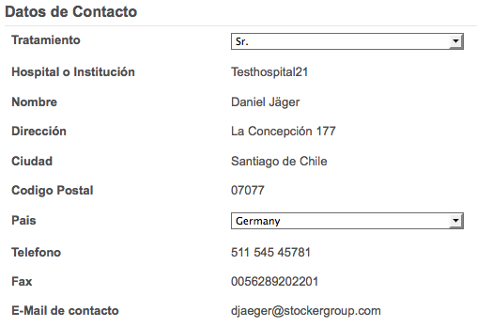
Mi perfil
Faltan campos
Poner campos en el mismo orden como en la version actual
Diseño del formulario (ver comentarois de ayer)
Usuarios NO pueden eligir su rol

Slide 5
Configuración, Mis alertas, Busqueda
Configuracion
  Diseño del formulario
  poner seleccion de „Idioma preferido“
Mis Alertas
  Falta completamente, no existe en la version actual
  El usuario puede configurar sus alteras que recibe por mail:
    Nuevo equipo segun busqueda guardada
    Nuevo equipo segun favoritos
    Nuevo equipo en categoria seleccionada
    Nuevo equipo en la plataforma
Busqueda
  Diseño del formulario
  Como guardar busquedas (vea version actual)?
  Donde ver busquedas guardadas y modificarlas (vea version actual)?

Slide 6
otras funciones de usuario registrado
Favoritos: Como modificarlos (borrar)?
Mis Dispositivos:
  no se puede modificar
  boton „nuevo equipo“ no funciona
Reservas:
  no se puede borrar de la lista
  no se puede ver el equipo
Compras Activas:
  no se puede ver el equipo
  quitar columna „Cantidad“ (son todos equipos unicos)
Mis preguntas
  con click en una pregunta deberia abrirse el dialogo con el administrador

Slide 7
otras funciones de usuario registrado
Pagos
  esa funcionalidad deberia ser subordenado a „Mis compras activas“
  no se puede ver detalle de pago (sale un error)
Ingresar nuevo equipo
  Campos deben ser igual a version actual (porfa ver)
  Campos deben estar ordenados como en version actual
equipos pendientes: no es posible ver o modificarlos
Equipos activos: no es posible ver o modificarlos

